Slide 1

MULTIVERSIDAD
VERACRUZ
TUBO DE VENTURI
José Antonio Villalobos Mendoza
Física II
4°Semestre
02 de Marzo del 2015

Slide 2
Tubo de Venturi
El efecto Venturi (también conocido tubo de Venturi) consiste en que un fluido en movimiento dentro de un conducto cerrado disminuye su presión al aumentar la velocidad después de pasar por una zona de sección menor. Si en este punto del conducto se introduce el extremo de otro conducto, se produce una aspiración del fluido contenido en este segundo conducto.

Slide 3
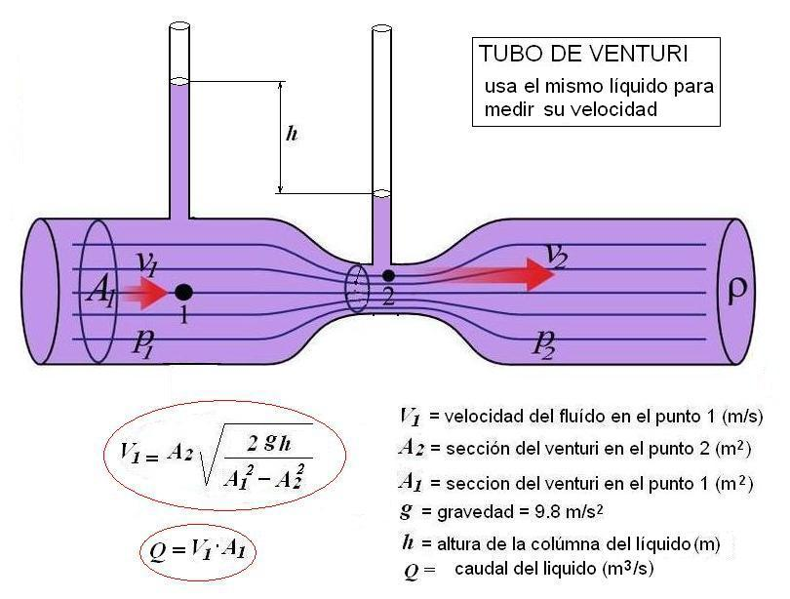

Slide 4
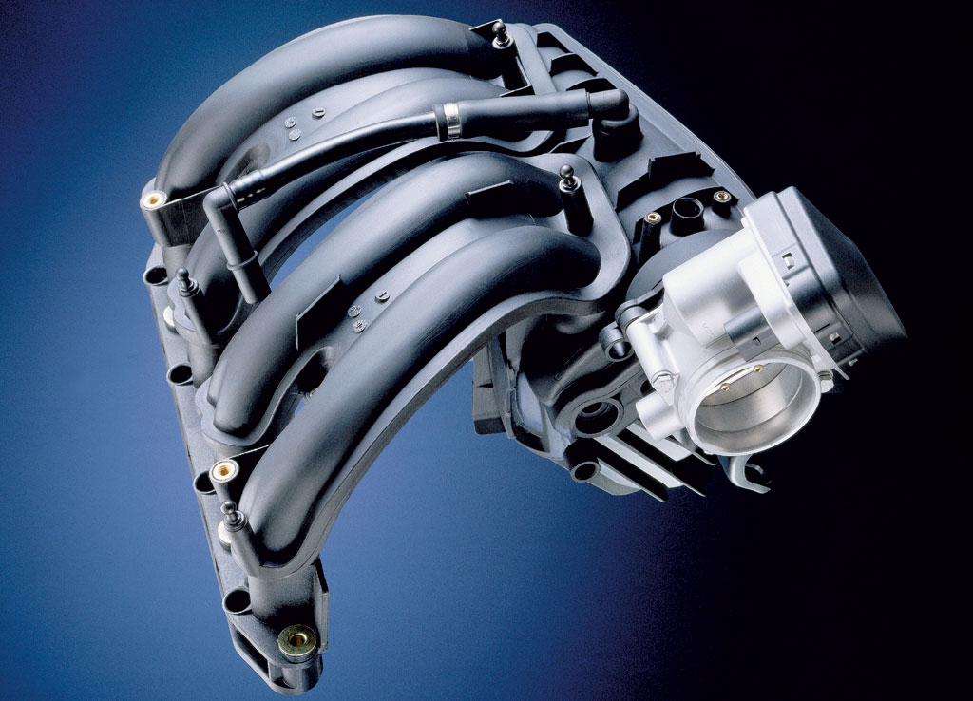
Aplicación del tubo de Venturi en la Industria Automotriz
En el carburador del carro, el uso de éste se pude observar en lo que es la Alimentación de Combustible.

Slide 5
Los motores requieren aire y combustible para funcionar.
Un litro de gasolina necesita aproximadamente 10,000 litros de aire para quemarse, y debe existir algún mecanismo dosificador que permita el ingreso de la mezcla al motor en la proporción correcta.

Slide 6
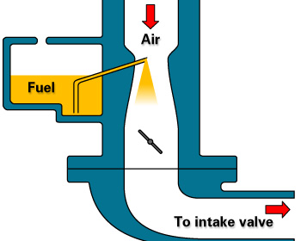
A ese dosificador se le denomina carburador, y se basa en el principio de Vénturi:
  Al variar el diámetro interior de una tubería, se aumenta la velocidad del paso de aire.

Slide 7
El Tubo de Venturi permite el mezclado del aire con el combustible para que se de la combustión, sin lo cual el motor del carro no podría arrancar, de aquí que el principio de este tubo se utiliza como parte importante de la industria automotriz.

Slide 8
El Efecto Vénturi en el carburador consiste en hacer pasar una corriente de aire a gran velocidad, provocada por el descenso del pistón por una cantidad de gasolina que esta alimentando por un cuba formándose una masa gaseosa. La riqueza de la gasolina depende del diámetro del surtidor.

